Slide 1
98G08-04
CONFIABILIDADE E
SEGURANÇA DE SOTWARE
Teste Baseado em Erros
(Teste de Mutação)
Prof. Iaçanã Ianiski Weber
Baseado no material gentilmente cedido pelo Prof. Dr. Avelino Zorzo & Rafael Garibotti

Slide 2
REFERÊNCIAS
Delamaro, M.E.; Maldonado J.C.; Jino, M. Introdução ao Teste de Software. Elsevier. 2007.
https://www.amazon.com.br/Introdu%C3%A7%C3%A3o-Software-M%C3%A1rcio-Eduardo-Delamaro/dp/8535226346
Capítulo 5
1

Slide 3
NÍVEIS DE TESTE
2

Slide 4
TÉCNICAS DE TESTE DE UNIDADE
Técnicas:
Funcional (Capítulo 2)
Estrutural (Capítulo 4)
Baseada em Erros (Capítulo 5)
A diferença está na fonte utilizada para definir os requisitos de teste!!
Mas o objetivo das técnicas é similar:
Conduzir o processo de teste de uma forma mais sistemática
Escolher casos de teste que representem o domínio
3
Notes:
Análise de requisitos engloba todas as tarefas que lidam com investigação, definição e escopo de novos sistemas ou alterações

Slide 5
TESTE BASEADO EM ERROS
Conceito:
Também conhecido como Teste de Mutação
É uma forma de avaliar a qualidade de um conjunto de casos de teste
Baseia-se na análise do código fonte
Logo, também é do tipo de Teste de Caixa Branca
4

Slide 6
TESTE BASEADO EM ERROS
Hipóteses:
Hipótese do programador competente
A maioria dos erros cometidos em programas são relativos a detalhes (operador errado, confusão com nome de variáveis, etc.)
Hipótese do acoplamento
Um conjunto de casos de teste capaz de detectar erros relativos a detalhes será capaz de detectar erros mais complexos
5

Slide 7
TESTE BASEADO EM ERROS
Ideia básica:
A partir do programa original geram-se programas com pequenas falhas e criam-se casos de teste capazes de detecta-las
Para verificar se um teste detecta a existência de falhas introduzidas, compara-se o comportamento do mutante com o do programa original
6

Slide 8
TESTE BASEADO EM ERROS
Definições:
Mutante: dado um programa P, um mutante de P é um programa P’ sintaticamente correto obtido a partir de uma alteração no código fonte definida por um operador pré- estabelecido chamado operador de mutação
Morte de mutantes: Um teste T mata um mutante P’ se o resultado da execução de P’ para T é diferente do resultado da execução de P para T
7

Slide 9
ANÁLISE DE MUTANTES
Processo de teste de mutação:
Iniciar com o programa P a ser testado e um conjunto de testes T (possivelmente vazio)
Gerar um conjunto M de mutantes de P, através de operadores de mutação (pequenas alterações sintaticamente corretas) no programa original
Verificar se os testes em T matam todos os mutantes em M
Se todos os mutantes foram mortos, o conjunto T é adequado, e o processo é encerrado
Senão, acrescenta-se um teste para cada mutante M sobrevivente, até que o conjunto T seja adequado
8

Slide 10
ANÁLISE DE MUTANTES
Exemplos de operadores de mutação:
Substituição de uma variável por outra
Substituição de uma variável escalar por um vetor
Substituição de um vetor por uma variável escalar
Substituição de operador relacional
Substituição de operador aritmético
Etc.
9

Slide 11
EXEMPLO

Slide 12
EXEMPLO
Enunciado:
A função max recebe como argumento um ponteiro para uma lista de valores e o tamanho dessa lista, e retorna a posição na lista do maior valor encontrado. Se o maior valor estiver em mais de uma posição, a função deve retornar a 1ª posição encontrada.
int max (int* input, int size) {
int j, result;
result = 0;
for (j = 1; j < size; j++) {
if (input[j] > input[result])
result = j;
}
return result;
}
teste | input[0] | input[1] | input[2] | size | Resultado Esperado | Resultado Obtido
1 | 1 | 2 | 3 | 3 | 2 | 2
2 | 3 | 1 | 2 | 3 | 0 | 0
3 | 1 | 3 | 2 | 3 | 1 | 1
10

Slide 13
EXEMPLO
Enunciado:
A função max recebe como argumento um ponteiro para uma lista de valores e o tamanho dessa lista, e retorna a posição na lista do maior valor encontrado. Se o maior valor estiver em mais de uma posição, a função deve retornar a 1ª posição encontrada.
Conjunto Inicial:
int max (int* input, int size) {
int j, result;
result = 0;
for (j = 1; j < size; j++) {
if (input[j] >= input[result])
result = j;
}
return result;
}
teste | input[0] | input[1] | input[2] | size | Resultado Esperado | Resultado Obtido
1 | 1 | 2 | 3 | 3 | 2 | 2
2 | 3 | 1 | 2 | 3 | 0 | 0
3 | 1 | 3 | 2 | 3 | 1 | 1
Conjunto que mata o Mutante:
teste | input[0] | input[1] | input[2] | size | Resultado Esperado | Resultado Obtido
1 | 1 | 2 | 3 | 3 | 2 | 2
2 | 3 | 1 | 2 | 3 | 0 | 0
3 | 1 | 3 | 2 | 3 | 1 | 1
4 | 1 | 2 | 2 | 3 | 1 | 2
11

Slide 14
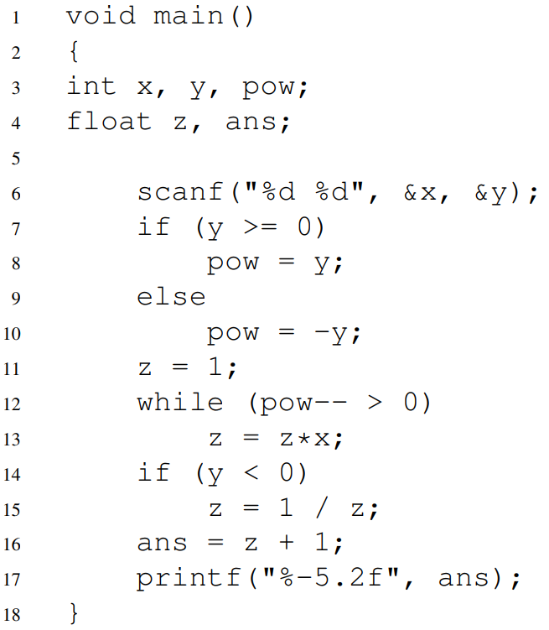
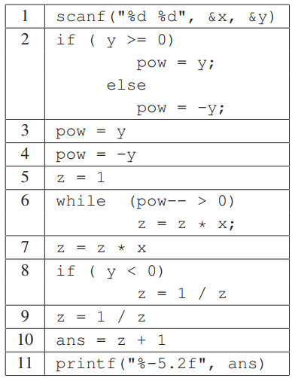
EXEMPLO
> Mutações sugeridas – remoções

Slide 15

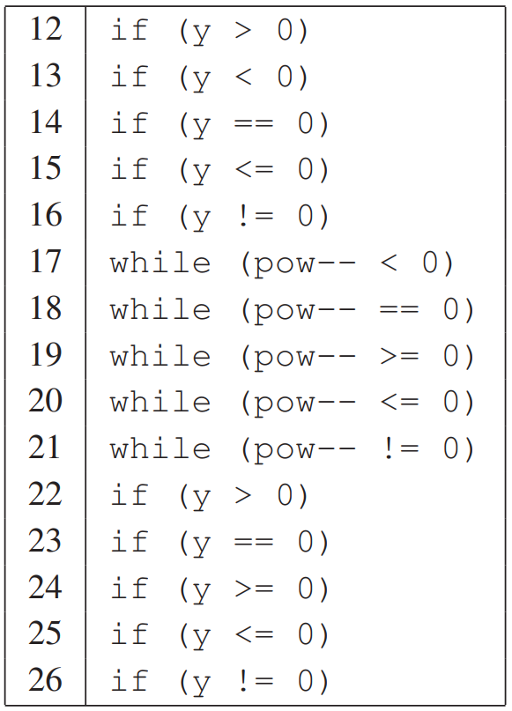
EXEMPLO
> Mutações sugeridas – mudança do operador relacional

